Slide 1


Slide 2
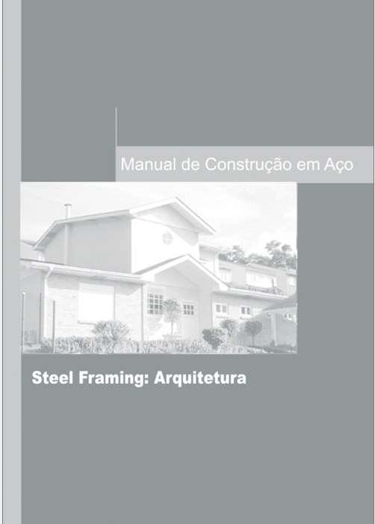
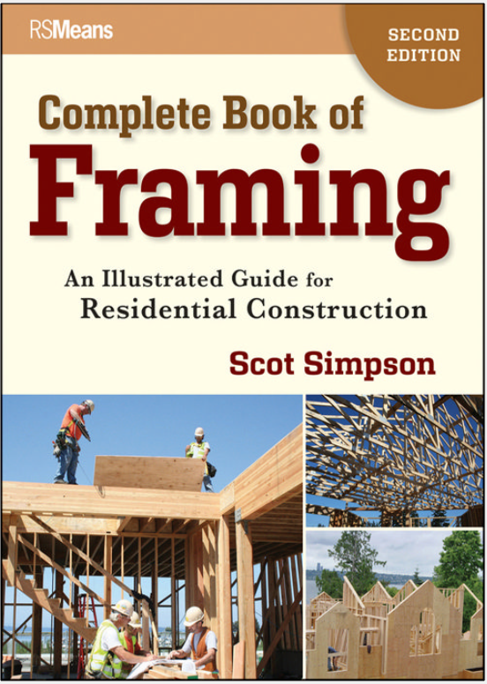

Slide 3
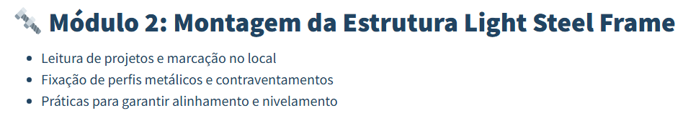
Antes de executar uma parede drywall é necessário ter um projeto que aborde no mínimo:
Detalhes genéricos de montagem das placas e estruturas.
Locação das divisórias.
Paginação das placas.
Reforços.
Materiais isolantes.
Portas e janelas.
Contato com parede e teto/forro.
Lista de materiais com especificações.
Detalhes dos outros sistemas que interajam com o drywall como por exemplo água fria, elétrica, esgoto, gás, entre outros.

Slide 4
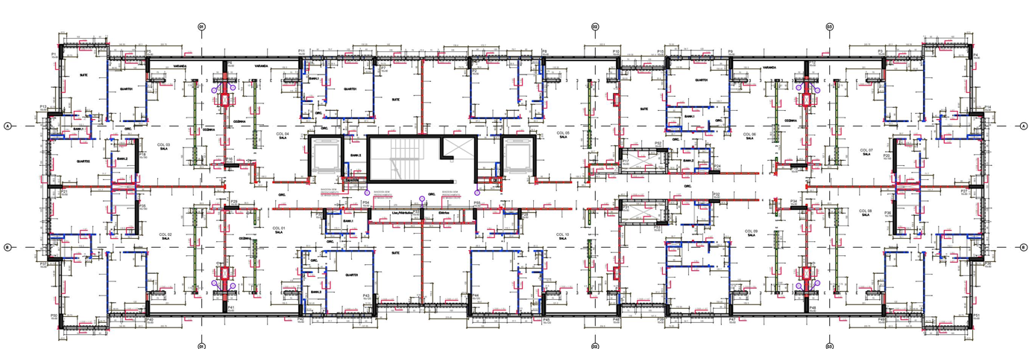
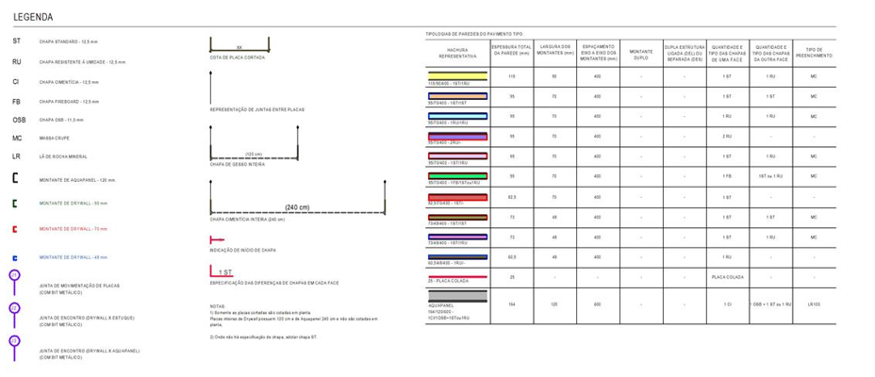
LEITURA DE PROJETOS E MARCAÇÃO DO LOCAL

Slide 5


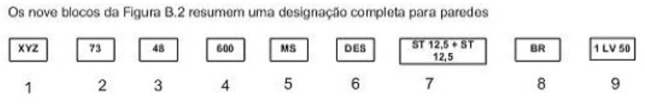
Para que a especificação e comunicação sejam uniformes, desenvolveu-se um sistema de designação comum com base em sequencias de blocos alfanuméricos

Slide 6
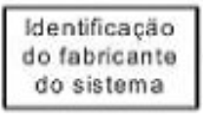
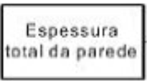
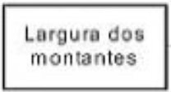

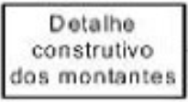
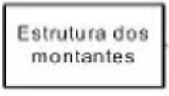
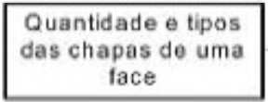
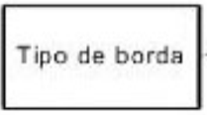
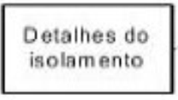
mm
mm
mm

Slide 7
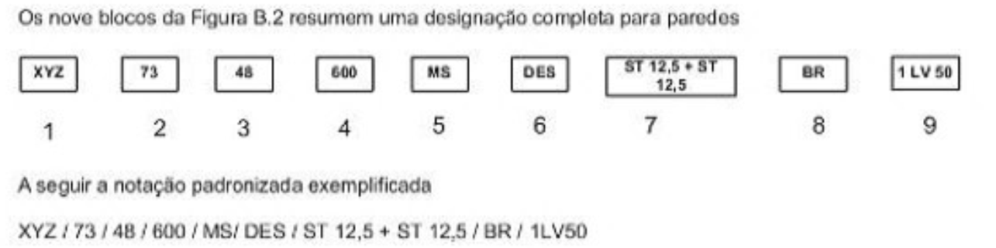

Slide 8
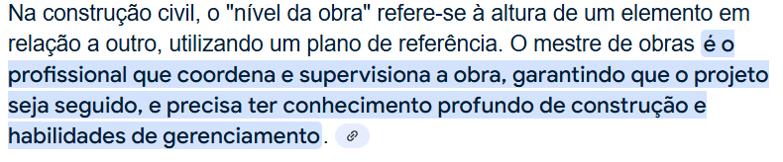
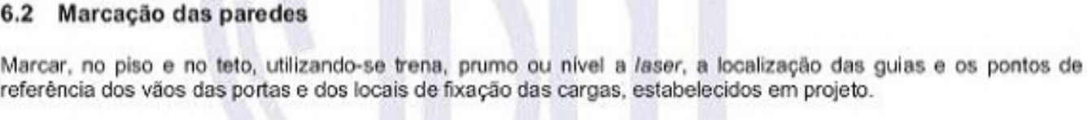
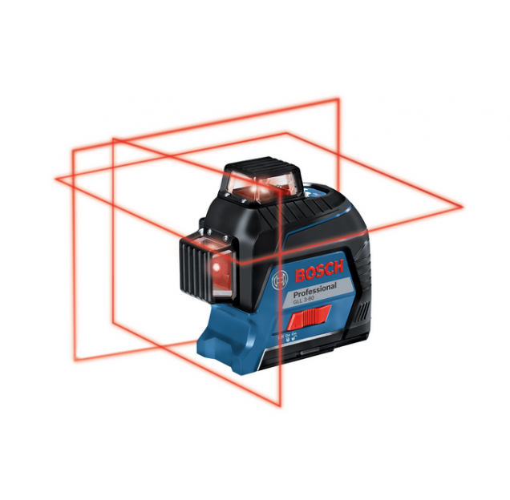
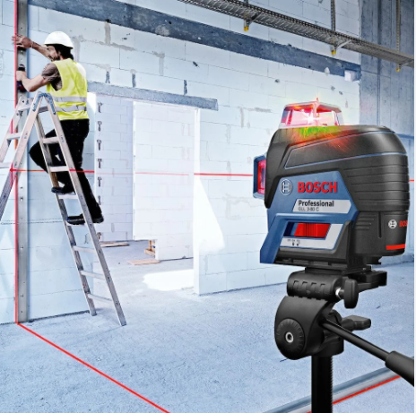
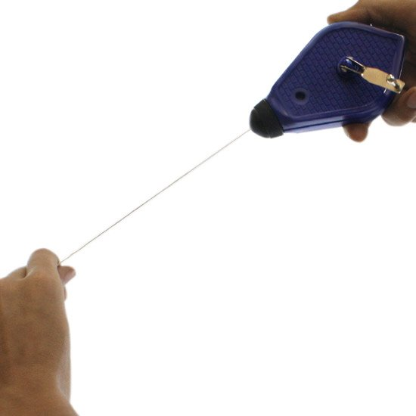
PASSO A PASSO
📍 Marcação no Local – NÍVEL DA OBRA

Slide 9
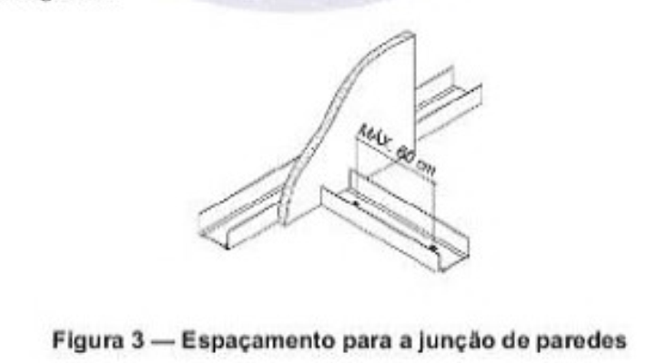
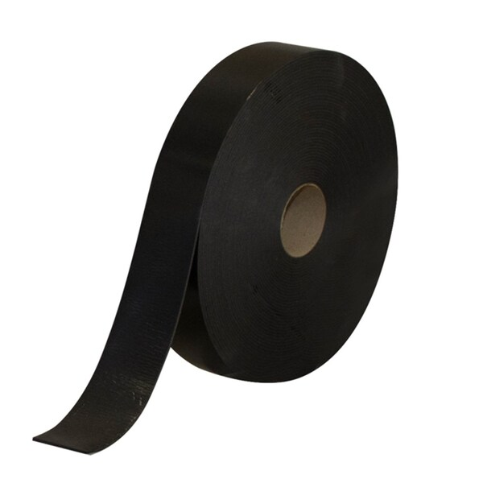
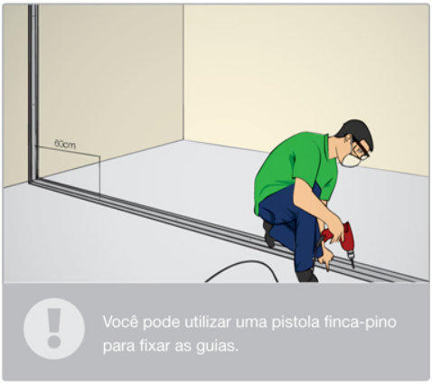
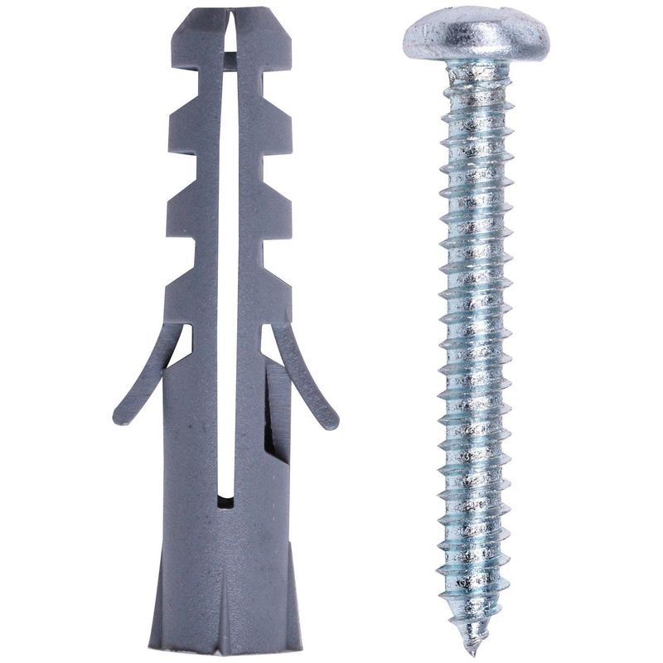
1. Instale as guias
Fixe a fita de isolamento na guia. Depois fixe as guias no chão, na parede e no teto seguindo as marcações feitas. Com a furadeira, fure as guias até atravessar o piso, deixando um espaço MÁXIMO de 60 cm entre os furos. Fixe com buchas (S8) e parafusos(TRC 6,3 x 50 mm).

Slide 10
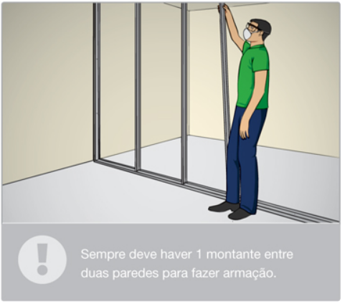
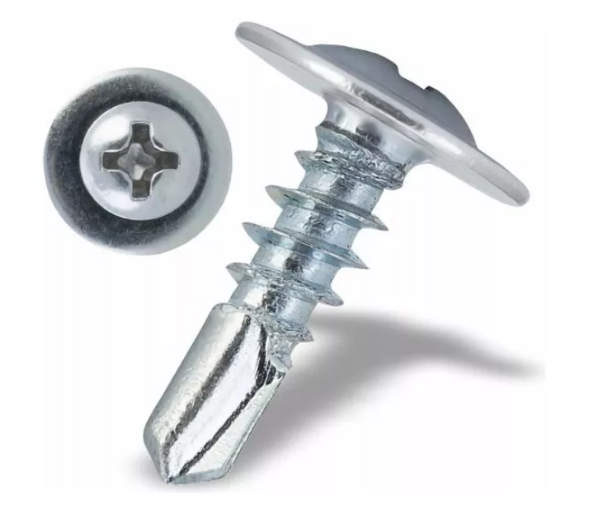
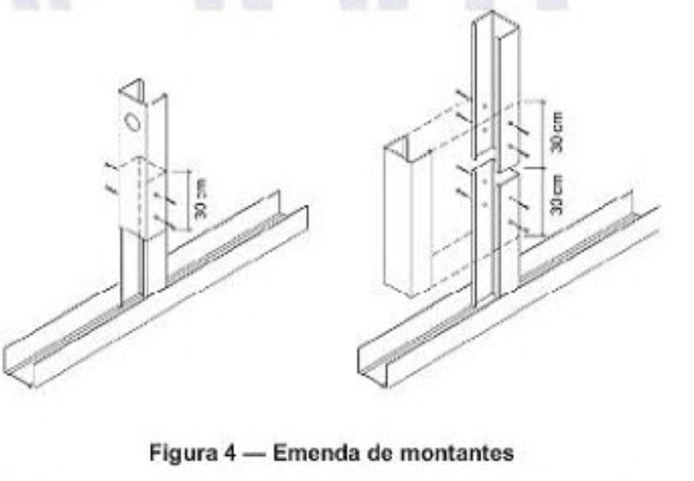
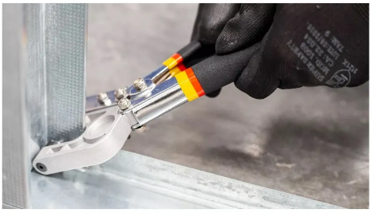
2. Instale os montantes
Comece das extremidades para o meio. Use parafusos metal-metal para encaixar os montantes nas guias de fora para dentro. Deixe uma distância de 40 a 60 cm entre um montante e outro.

Slide 11
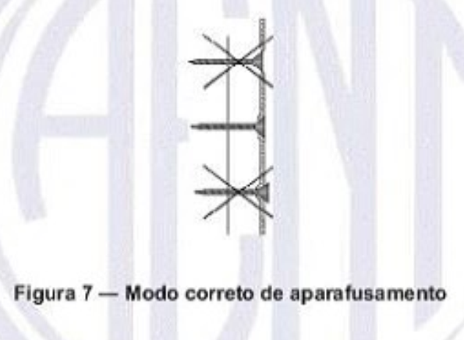
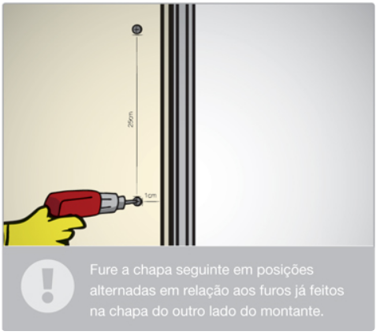
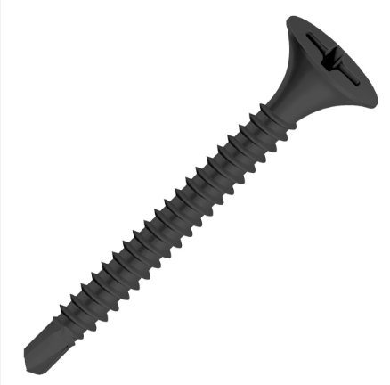
3. Instale as chapas
Posicione a chapa na posição vertical. Parafuse-a no montante iniciando de cima para baixo, respeitando 1 cm da borda da chapa. A distância entre um parafuso e outro deve ser de 25 a 30 cm. A cabeça do parafuso deve ficar cerca de 1 mm para dentro da chapa. (PARAFUSO TROMBETA de 25 ou 35mm) – CONSIDERAR 10mm PASSANTE

Slide 12
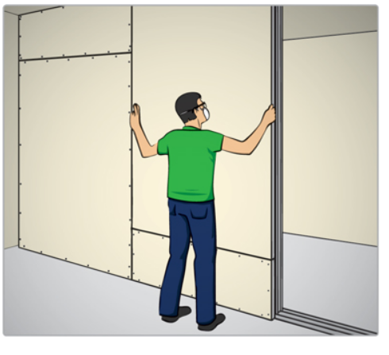
4. Faça a amarração
Se a altura da chapa for menor do que a do pé direito, corte outra chapa para completar. Sempre corte pelo lado do cartão e com 1 cm a menos. Faça a amarração das chapas mantendo as juntas alternadas.

Slide 13
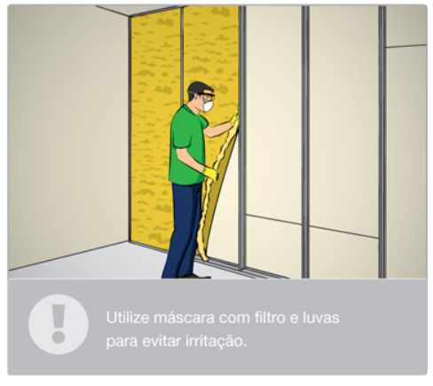
5. Coloque o Isolamento** - (PÓS ELETRICISTA)
Corte as placas de lã mineral ou lã de vidro e faça o preenchimento entre os montantes.

Slide 14
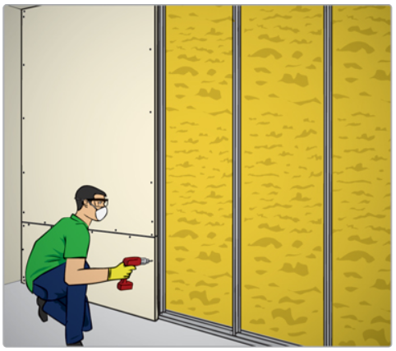
6. Instale as chapas do outro lado
Repita a instalação das chapas do outro lado da parede. Se no 1° lado, você emendou as chapas para montar a altura de drywall de baixo para cima, nesse lado, deve emendar as chapas de cima para baixo, para que as emendas não fiquem no mesmo lugar.

Slide 15
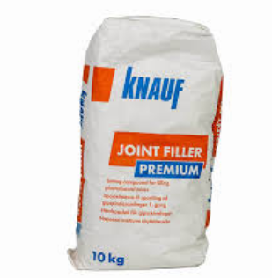
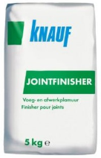
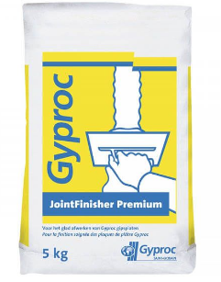
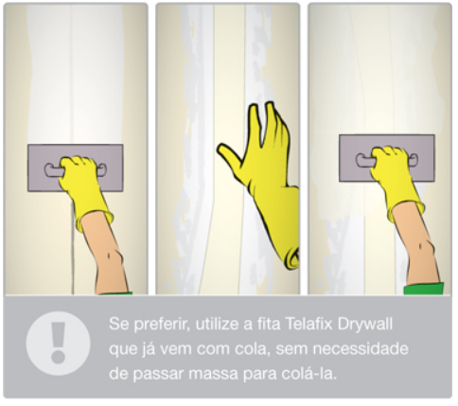
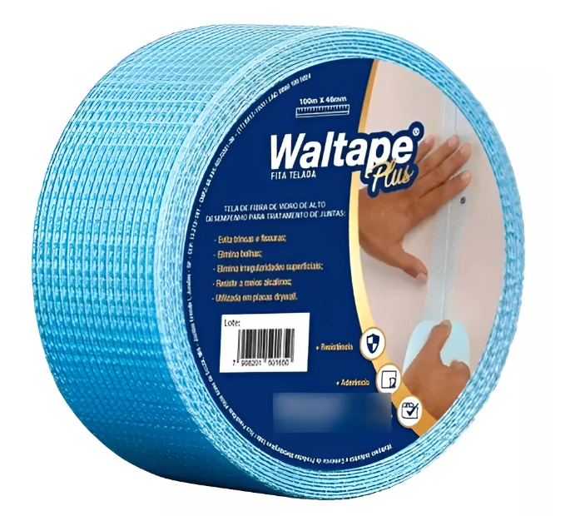
7. Rejunte (masticagem)
Passe a massa de rejunte (Joint Filler) nas emendas das chapas. Aplique a fita microperfurada por cima da primeira demão de massa. Passe outra demão de massa, escondendo a fita. Após a secagem, aplique outra demão para um acabamento liso e uniforme (Joint Finisher).

Slide 16
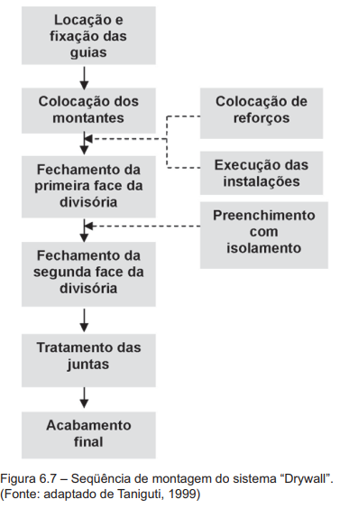

Slide 17
